Slide 1
CHƯƠNG 3 SOCKETS
ThS. Trần Bá Nhiệm
Website: sites.google.com/site/tranbanhiem
Email: tranbanhiem@gmail.com

Slide 2
Nội dung
Giới thiệu
Khảo sát chức năng của các lớp Socket, UDP, TCP (TCPClient & TCPListener) và các lớp IPAddress, IPHostEntry, IPEndpoint trong lập trình mạng
Khai báo và sử dụng các lớp UDP, TCP

Slide 3
Đồ án môn học
Yêu cầu:
Ứng dụng sử dụng các ngôn ngữ C# cho client, C#
Phía server side có thể sử dụng Java, Python
Các client bắt buộc phải có GUI, số client tối thiểu là 2.
Server phải có cơ sở dữ liệu
Network stack phải do các nhóm tự phát triển
Đặc tả các giao thức truyền thông của client <-> server (ports, message structure)
Quản lý đa kết nối
Điểm cộng nếu network stack hoạt động được trên môi trường internet
Phần nội dung các nhóm có thể tham khảo source code trên mạng
Nội dung tự do: ứng dụng đặt vé xem phim, quản lý nhà hang, game đánh cờ vua, cờ tướng, poker, caro, …
Không gánh team nha các bạn!!!

Slide 4
Đồ án môn học
Đánh giá:
Báo cáo giữa kì:
Các nhóm nộp báo cáo
Dùng draw.io để phát thảo kiến trúc hệ thống, GUI, flow của app, use case.
Bảng phân công công việc
Nhớ ghi lại thông tin liên lạc của nhóm trưởng
Báo cáo cuối kì: dự kiến tuần cuối tháng 12/2024
Các nhóm nộp báo cáo + mã nguồn ứng dụng
Mã nguồn phải được quản lý bằng Git(git bash, source tree)

Slide 5
Socket là gì?
Lập trình mức socket là nền tảng của lập trình mạng
Socket là một đối tượng thể hiện điểm truy cập mức thấp vào IP stack.
Socket có thể ở chế độ mở, đóng hoặc một số trạng thái trung gian khác
Socket có thể gửi, nhận dữ liệu
Dữ liệu tổng quát được gửi theo từng khối (thường gọi là packet), khoảng vài KB/lần để tăng hiệu suất

Slide 6
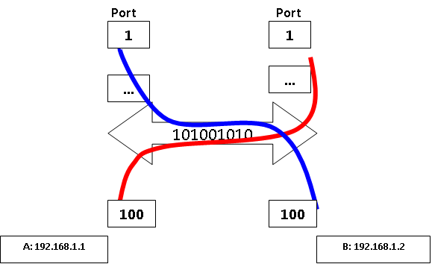
Khái niệm địa chỉ và cổng (Address & Port)

Slide 7
Địa chỉ và cổng: nguyên lý
Trong máy có rất nhiều ứng dụng muốn trao đổi với các ứng dụng khác thông qua mạng.
Ví dụ: có 2 ứng dụng của máy A muốn trao đổi với với 2 ứng dụng trên máy B
Mỗi máy tính chỉ có duy nhất một đường truyền dữ liệu (để gửi và nhận)

Slide 8
Địa chỉ và cổng: vấn đề
Có thể xảy ra "nhầm lẫn" khi dữ liệu từ máy A gửi đến máy B thì trên máy B không biết là dữ liệu đó gửi cho ứng dụng nào?
Mỗi ứng dụng trên máy B sẽ được gán một số hiệu (cổng: Port), từ 0..65535.

Slide 9
Địa chỉ và cổng: cách giải quyết
Khi ứng dụng trên máy A muốn gửi cho ứng dụng nào trên máy B thì chỉ việc điền thêm số hiệu cổng (vào trường RemotePort) vào gói tin cần gửi.
Trên máy B, các ứng dụng chỉ việc kiểm tra giá trị cổng trên mỗi gói tin xem có trùng với số hiệu cổng của mình (đã được gán – chính là giá trị LocalPort) hay không? Nếu bằng thì xử lý, trái lại thì không làm gì (vì không phải là của mình).

Slide 10
Ứng dụng và cổng thường gặp
Port | Protocol
20 | FTP data
21 | FTP control
25 | SMTP (email, outgoing)
53 | DNS (Domain Name Service)
80 | HTTP (Web)
110 | POP3 (email, incoming)
143 | IMAP (email, incoming)

Slide 11
Một số quy định
Không bao giờ có 2 ứng dụng lại cùng dùng 1 port
Các port từ 0 – 1023 (Well-know): dùng cho các ứng dụng quan trọng trên hệ điều hành
Các port từ 1024 – 49151 (Registered): dành cho người lập trình (khuyến cáo tuân theo)
Các port từ 49152 – 65535 (Dynamic): dự trữ

Slide 12
Lớp IPAddress
Trên Internet mỗi một trạm (có thể là máy tính, máy in, thiết bị …) đều có một định danh duy nhất, định danh đó thường được gọi là một địa chỉ (Address).
Địa chỉ trên Internet là một tập hợp gồm 4 con số có giá trị từ 0-255 và cách nhau bởi dấu chấm.

Slide 13
Lớp IPAddress
Để thể hiện địa chỉ này, người ta có thể viết dưới các dạng sau:
Tên: ví dụ như May01, Server, …
Địa chỉ IP nhưng đặt trong một chuỗi: "192.168.1.1", "127.0.0.1“
Đặt trong một mảng 4 byte, mỗi byte chứa một số từ 0-255.
Hoặc cũng có thể là một số (long), có độ dài 4 byte. Ví dụ, với địa chỉ 192.168.1.2 ở trên thì giá trị đó sẽ là 33663168 (số ở hệ thập phân khi xếp liền 4 byte ở trên lại với nhau) 00000010000000011010100011000000
2 (byte 0)
1 (byte 1)
168 (byte 2)
192 (byte 3)

Slide 14
Lớp IPAddress
Như vậy, để đổi một địa chỉ chuẩn ra dạng số chúng ta chỉ việc tính toán cho từng thành phần.
Ví dụ: Đổi địa chỉ 192.168.1.2 ra số, ta tính như sau:
2 * 256 ^ 3 + 1 * 256 ^ 2 + 168 * 256 ^ 1 + 192 * 256 ^ 0 = 33663168

Slide 15
Lớp IPAddress: các thành viên
Tên thuộc tính | Mô tả
Any | Cung cấp một địa chỉ IP (thường là 0.0.0.0) để chỉ ra rằng Server phải lắng nghe các hoạt động của Client trên tất cả các Card mạng (sử dụng khi xây dựng Server). Thuộc tính này chỉ đọc.
Broadcast | Cung cấp một địa chỉ IP quảng bá (Broadcast, thường là 255.255.255.255), ở dạng số Long. Muốn lấy ở dạng chuỗi, viết: Broadcast.ToString(). Thuộc tính này chỉ đọc.
Loopback | Trả về một địa chỉ IP lặp (IP Loopback, ví dụ 127.0.0.1). Thuộc tính này chỉ đọc.
Address | Một địa chỉ IP (An Internet Protocol (IP) address) ở dạng số Long. (Muốn chuyển sang dạng dấu chấm, viết : Address.ToString())

Slide 16
Lớp IPAddress: các thành viên
Tên phương thức | Mô tả
AddressFamily | Trả về họ địa chỉ của địa chỉ IP hiện hành. Nếu địa chỉ ở dạng IPv4 thì kết quả là Internetwork và InternetworkV6 nếu là địa chỉ IPv6.
Constructor | IPAddress(Số_Long) → Tạo địa chỉ IP từ một số kiểu long IPAddress(Mảng_Byte) → Tạo địa chỉ IP từ một mảng byte (4 byte).
GetAddressBytes | Chuyển địa chỉ thành mảng byte (4 byte).
HostToNetworkOrder | Đảo thứ tự byte của một số cho đúng với thứ tự byte trong địa chỉ IPAddress.

Slide 17
Lớp IPAddress: các thành viên
Tên phương thức | Mô tả
IsLoopback | Cho biết địa chỉ có phải là địa chỉ lặp hay không?
NetworkToHostOrder | Đảo thứ tự byte của một địa chỉ cho đúng với thứ tự byte thông thường.
Parse | Chuyển một địa chỉ IP ở dạng chuỗi thành một địa chỉ IP chuẩn (Một đối tượng IPAddress)
ToString | Trả về địa chỉ IP (một chuỗi) nhưng ở dạng ký pháp có dấu chấm. (Ví dụ "192.168.1.1").
TryParse (S: String) | Kiểm tra xem một địa chỉ IP (ở dạng chuỗi) có phải đúng là địa chỉ IP hợp lệ hay không? True = đúng

Slide 18
IPAddress: Ví dụ tạo địa chỉ
Cách 1: Dùng hàm khởi tạo
Byte[] b = new Byte[4];
b[0] = 192;
b[1] = 168;
b[2] = 10;
b[3] = 10;
IPAddress Ip1 = new IPAddress(b);

Slide 19
IPAddress: Ví dụ tạo địa chỉ
Cách 2: Dùng hàm khởi tạo
IPAddress Ip2 = new IPAddress(16885952);
Cách 3: Dùng hàm khởi tạo
IPAddress Ip3 = IPAddress.Parse("172.16.1.1")
Cách 4: Thông qua tính toán
Long So = 192* 256^0+168* 256^1+1* 256^2 + 2*256^3;
IPAddress Ip4 = new IPAddress(So);

Slide 20
IPAddress: Ví dụ kiểm tra địa chỉ
private void KiemTra()
{
IPAddress ip;
String Ip4 = "127.0.0.1";
String Ip5 = "999.0.0.1";
MessageBox.Show(IPAddress.TryParse(Ip4, out ip).ToString());
MessageBox.Show(IPAddress.TryParse(Ip5, out ip).ToString());
}

Slide 21
IPAddress: Ví dụ chuyển địa chỉ hiện hành ra mảng
void ChuyenDoi()
{
IPAddress Ip3 = new IPAddress(16885952);
Byte[] b= new Byte[4];
b = Ip3.GetAddressBytes();
MessageBox.Show("Address: " + b[0] + "." + b[1] + "." + b[2] + "." + b[3])
}

Slide 22
Lớp IPEndpoint
Trong mạng, để hai trạm có thể trao đổi thông tin được với nhau thì chúng cần phải biết được địa chỉ (IP) của nhau và số hiệu cổng mà hai bên dùng để trao đổi thông tin.
Lớp IPAddress mới chỉ cung cấp địa chỉ IP (IPAddress), như vậy vẫn còn thiếu số hiệu cổng (Port number).
Lớp IPEndpoint chính là lớp chứa đựng cả IPAddress và Port number.

Slide 23
Lớp IPEndpoint: các thành viên
Tên thuộc tính | Mô tả
Address | Trả về hoặc thiết lập địa chỉ IP cho endpoint. (Trả về một đối tượng IPAddress)
AddressFamily | Lấy về loại giao thức mà Endpoint này đang sử dụng.
Port | Lấy về hoặc thiết lập số hiệu cổng của endpoint.

Slide 24
Lớp IPEndpoint: các thành viên
Tên phương thức | Mô tả
IPEndPoint (Int64, Int32) | Tạo một đối tượng mới của lớp IPEndPoint, tham số truyền vào là địa chỉ IP (ở dạng số) và cổng sẽ dùng để giao tiếp.
IPEndPoint (IPAddress, Int32) | Tạo một đối tượng mới của lớp IPEndPoint, Tham số truyền vào là một địa chỉ IPAddress và số hiệu cổng dùng để giao tiếp. (Tham khảo cách tạo IPAddress ở phần trên)
Create | Tạo một endpoint từ một địa chỉ socket (socket address).
ToString | Trả về địa chỉ IP và số hiệu cổng theo khuôn dạng ĐịaChỉ: Cổng, ví dụ: 192.168.1.1:8080

Slide 25
Lớp IPEndpoint: ví dụ khởi tạo
private void TaoEndpoint()
{
// Tạo một địa chỉ IP
IPAddress IPAdd = IPAddress.Parse("127.0.0.1");
// Truyền vào cho hàm khởi tạo để tạo IPEndpoint
IPEndPoint IPep = new IPEndPoint(IPAdd, 10000);
}

Slide 26
Lớp IPEndpoint: ví dụ khởi tạo
private void TaoEndPointBoiTenMay()
{
IPAddress IPAdd = new IPAddress();
//tạo đối tượng IP từ tên của máy thông qua phương thức tĩnh Dns.GetHostAddresses của lớp DNS
IPAdd = Dns.GetHostAddresses("Localhost")[0];
IPEndPoint IPep = new IPEndPoint(IPAdd, 10000);
}

Slide 27
Lớp IPEndpoint: ví dụ khởi tạo
Lưu ý : Vì một máy tính có thể có nhiều card mạng (Interface) do vậy có thể có nhiều hơn 1 địa chỉ IP.
Hàm GetHostAddresses sẽ trả về cho chúng ta một mảng chứa tất cả các địa chỉ đó.
Chúng ta lấy chỉ số là 0 để chọn địa chỉ của card mạng đầu tiên.

Slide 28
Lớp IPHostEntry
IPHostEntry là lớp chứa (Container) về thông tin địa chỉ của các máy trạm trên Internet.
Lưu ý: Nó chỉ là nơi để "chứa", do vậy trước khi sử dụng cần phải “nạp" thông tin vào cho nó.
Lớp này rất hay được dùng với lớp DNS

Slide 29
Lớp IPHostEntry: các thành viên
Tên thuộc tính | Mô tả
AddressList | Lấy về hoặc thiết lập danh sách các địa chỉ IP liên kết với một host.
Aliases | Lấy về hoặc thiết lập danh sách các bí danh (alias) liên kết với một host.
HostName | Lấy về hoặc thiết lập DNS name của host.

Slide 30
Lớp DNS
DNS (Domain Name Service) là một lớp giúp chúng ta trong việc phân giải tên miền (Domain Resolution) đơn giản.
Phân giải tên miền tức là: Đầu vào là tên của máy trạm thì đầu ra sẽ cho ta địa chỉ IP tương ứng của máy đó, ví dụ: ServerCNTT →192.168.3.8
Ngoài ra lớp Dns còn có rất nhiều phương thức cho chúng ta thêm thông tin về máy cục bộ như tên, địa chỉ, v.v.

Slide 31
Lớp DNS: các thành viên
Tên phương thức | Mô tả
GetHostByAddress (String IP) GetHostByAddress (IPAddress IP) | Trả về thông tin (IPHostEntry) của trạm có địa chỉ IP được truyền vào. → Thay bằng GetHostEntry()
GetHostByName (String hostname) | Trả về thông tin (IPHostEntry) DNS của một trạm → Đã bị loại bỏ. Thay bằng GetHostEntry()
HostName | Cho ta biết tên của máy vừa được phân giải. Nếu không phân giải được thì có giá trị là địa chỉ IP.

Slide 32
Lớp DNS: các thành viên
Tên phương thức | Mô tả
GetHostAddresses (String IP_Or_HostName) | Trả về tất cả các địa chỉ IP của một trạm. Kiểu IPAddress
GetHostEntry (String IP_Or_HostName) GetHostEntry (IPAddress IP) | Giải đáp tên hoặc địa chỉ IP truyền vào và trả về một đối tượng IPHostEntry tương ứng.
GetHostName | Lấy về tên của máy tính cục bộ (String).
Resolve (String Hostname) | Chuyển tên của máy hoặc địa chỉ IP thành IPHostEntry tương ứng. → Đã bị bỏ, thay bằng GetHostEntry()

Slide 33
Lớp DNS: các thành viên
Lưu ý: Đây là các phương thức tĩnh, do vậy khi gọi thì gọi trực tiếp từ tên lớp mà không cần phải khai báo một đối tượng mới của lớp này.
Ví dụ: Dns.Resolve, Dns.GetHostname, Dns.GetHostEntry, v.v…

Slide 34
Lớp DNS: ví dụ 1
private void ShowIPs()
{
// Lấy tất cả địa chỉ IP của máy
IPAddress[] add = Dns.GetHostAddresses("Nhiem-PC");
foreach (IPAddress ip in add) {
MessageBox.Show(ip.ToString());
}
//Cách 2
//for (int i = 0; i < add.Length; i++)
//{
// MessageBox.Show(add[i].ToString());
//}
}

Slide 35
Lớp DNS: ví dụ 2
private void CreatIPHostEntry() {
IPHostEntry iphe1, iphe2, iphe3;
IPAddress ipadd = IPAddress.Parse("127.0.0.1");
iphe1 = Dns.GetHostEntry("Notebook");
iphe2 = Dns.GetHostEntry("127.0.0.1");
iphe3 = Dns.GetHostEntry(ipadd);
MessageBox.Show(iphe1.HostName); MessageBox.Show(iphe2.HostName) ;
MessageBox.Show(iphe3.HostName) ;
}

Slide 36
Lớp UDPClient
Giao thức UDP (User Datagram Protocol hay User Define Protocol) là một giao thức phi kết nối (Connectionless)
Nói cách khác là không cần thiết lập kết nối giữa hai bên khi tiến hành trao đổi thông tin.
Giao thức này không tin cậy bằng giao thức TCP nhưng tốc độ lại nhanh và dễ cài đặt. Ngoài ra, với giao thức UDP ta còn có thể gửi các gói tin quảng bá (Broadcast) cho đồng thời nhiều máy

Slide 37
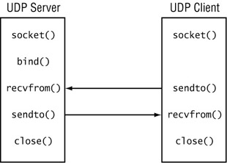
Lớp UDPClient: trình tự kết nối

Slide 38
Lớp UDPClient: các thành viên
Tên phương thức, thuộc tính | Mô tả
UdpClient () | Tạo một đối tượng (thể hiện) mới của lớp UDPClient.
UdpClient (AddressFamily) | Tạo một đối tượng (thể hiện) mới của lớp UDPClient. Thuộc một dòng địa chỉ (AddressFamily) được chỉ định.
UdpClient (LocalPort: Int32) | Tạo một UdpClient và gắn (bind) một cổng cho nó.
Active | Lấy về hoặc thiết lập giá trị cho biết kết nối với máy ở xa đã được tạo ra chưa. Kiểu dữ liệu là bool
Client | Lấy về hoặc thiết lập các socket

Slide 39
Lớp UDPClient: các thành viên
Tên phương thức | Mô tả
UdpClient (IPEndPoint) | Tạo một UdpClient và gắn (bind) một IPEndpoint (gán địa chỉ IP và cổng) cho nó.
UdpClient (Int32, AddressFamily) | Tạo một UdpClient và gán số hiệu cổng, AddressFamily
UdpClient (Remotehost: String, Int32) | Tạo một UdpClient và thiết lập với một trạm từ xa mặc định.
UdpClient (IPEndPoint) | Tạo một UdpClient và gắn (bind) một IPEndpoint (gán địa chỉ IP và cổng) cho nó.

Slide 40
Lớp UDPClient: các thành viên
Tên phương thức | Mô tả
BeginReceive | Nhận dữ liệu không đồng bộ từ máy ở xa.
BeginSend | Gửi không đồng bộ dữ liệu tới máy ở xa
Close | Đóng kết nối.
Connect | Thiết lập một Default remote host.
EndReceive | Kết thúc nhận dữ liệu không đồng bộ ở trên
EndSend | Kết thúc việc gửi dữ liệu không đồng bộ ở trên
Receive (EndPoint của máy ở xa) As Byte() | Nhận dữ liệu (đồng bộ) do máy ở xa gửi. (Đồng bộ có nghĩa là các lệnh ngay sau lệnh Receive chỉ được thực thi nếu Receive đã nhận được dữ liệu về, còn nếu nó chưa nhận được thì nó vẫn cứ chờ (blocking))
Send | Gửi dữ liệu (đồng bộ) cho máy ở xa.

Slide 41
Lớp UDPClient: chương trình chat
Khởi tạo ứng dụng VC#, tạo project mới, có 1 form, 4 textbox với tên: txtIpAddress, txtLocalPort, txtPort, txtSend; 2 listbox tên lstReceived, lstSent và 2 nút lệnh btnConnect, btnSend
Khai báo một số thông tin như sau:

Slide 42
Lớp UDPClient: chương trình chat
string _localPort = "10";
string _remotePort = "1000";
UdpClient _applications = new UdpClient();
Thread _thread;
bool _exit = false;
delegate void ClearCacheReceivedData(string Data, string RemoteHost);

Slide 43
Lớp UDPClient: chương trình chat
private void OnbtSendClick(object sender, EventArgs e)
{
IPAddress ip;
if (!IPAddress.TryParse(txtIpAddress.Text, out ip))
MessageBox.Show("Hãy nhập chính xác IP của người nhận", "Thông báo", MessageBoxButtons.OK, MessageBoxIcon.Error);
else
{
SentData();
lstSent.Items.Insert(0, txtSend.Text);
txtSend.Clear();
}
}

Slide 44
Lớp UDPClient: chương trình chat
private void ReceivedData(string Data, string RemoteHost)
{
if (lstReceived.InvokeRequired)
{
ClearCacheReceivedData clearCacheReceivedData = new ClearCacheReceivedData(ReceivedData);
lstReceived.Invoke(clearCacheReceivedData, new object[] { Data, RemoteHost });
return;
}
string msg = "";
msg = "(Người gửi: " + RemoteHost + ")" + Data;
lstReceived.Items.Insert(0, msg);
}

Slide 45
Lớp UDPClient: chương trình chat
private void SentData()
{
byte[] msg;
msg = System.Text.Encoding.UTF8.GetBytes(txtSend.Text);
_applications.Send(msg, msg.Length, txtIpAddress.Text, int.Parse(_remotePort));
}

Slide 46
Lớp UDPClient: chương trình chat
private void Explore()
{
IPAddress ip;
byte[] msg;
string str = "";
ip = Dns.GetHostEntry(_remotePort).AddressList[0];
IPEndPoint ep = new IPEndPoint(ip, Convert.ToInt16(_remotePort));
while (_exit == false)
{
Application.DoEvents();
if (_applications.Available > 0)
{
msg = _applications.Receive(ref ep);
str = System.Text.Encoding.UTF8.GetString(msg);
ReceivedData(str, ep.Address.ToString());
}
}
}

Slide 47
Lớp UDPClient: chương trình chat
private void btnConnect_Click(object sender, EventArgs e)
{
_localPort = this.txtLocalPort.Text;
_remotePort = this.txtPort.Text;
_applications = new UdpClient(int.Parse(_localPort));
_thread = new Thread(Explore);
_thread.Start();
this.btSend.Click += OnbtSendClick;
this.btSend.Enabled = true;
this.btnConnect.Enabled = false;
txtIpAddress.ReadOnly = txtLocalPort.ReadOnly = txtPort.ReadOnly = true;
}

Slide 48
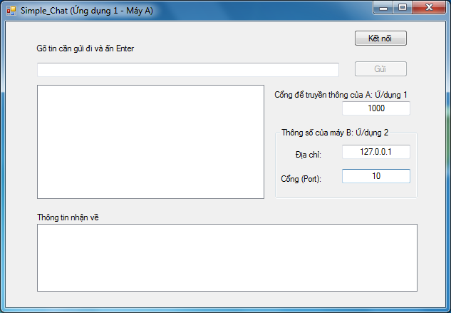
Lớp UDPClient: chương trình chat

Slide 49
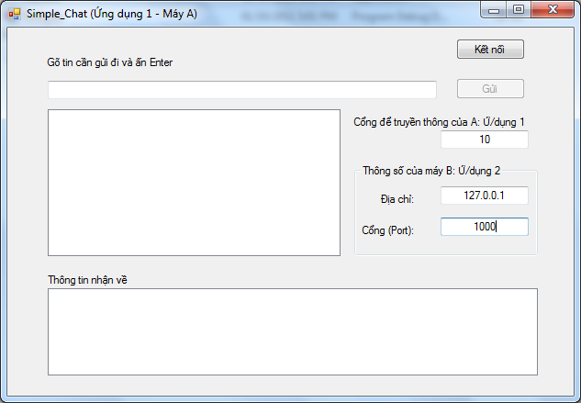
Lớp UDPClient: chương trình chat

Slide 50
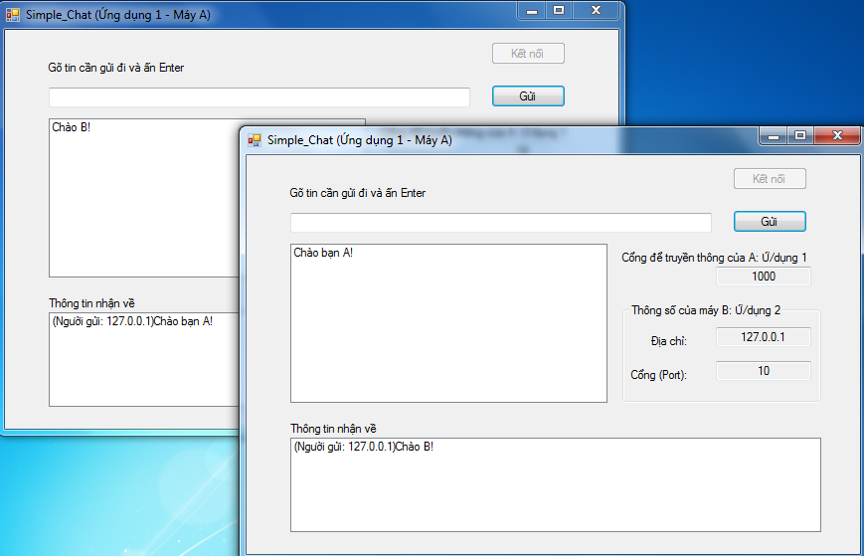
Lớp UDPClient: chương trình chat

Slide 51
Lớp UDPClient: tổng kết
Khi muốn gửi dữ liệu qua mạng bằng lớp UDPClient, chúng ta theo cách đơn giản nhất như sau:
Tạo một UDPClient và gán cho nó một số hiệu cổng. Ví dụ: UDPClient udp = new UDPClient(1000)
Tạo một địa chỉ IP ứng với địa chỉ của máy mà ta muốn giao tiếp bằng IPEndPoint hoặc IPAddress hoặc IPHostEntry. (Lưu ý: Nếu dùng DNS.GetHostEntry thì ta có thể truyền vào là tên của máy. Sau đó muốn lấy địa chỉ thì: DNS.GetHostEntry("Tên_Máy").Address[0])

Slide 52
Lớp UDPClient: tổng kết
Gửi dữ liệu đi:
Bước 1: Chuyển chuỗi thành mảng byte
Bước 2: Gọi phương thức Send, trong đó truyền địa chỉ IP của máy ở xa mà ta vừa tạo ở 2 và thêm vào số hiệu cổng mà máy ở xa đang dùng để nhận dữ liệu.
Khi nhận: Dùng phương thức Receive để nhận dữ liệu về. Khi đó chúng ta cần tạo một đối tượng IPEndPoint với địa chỉ và số hiệu cổng của máy ở xa mà chúng ta muốn nhận dữ liệu. Phương thức này trả về dữ liệu ở dạng mảng byte, do vậy để chuyển sang dạng chuỗi ký tự thì cần dùng lớp Encoding để chuyển đổi.

Slide 53
Lớp TCPClient
Để đảm bảo độ tin cậy trong các ứng dụng mạng, người ta còn dùng một giao thức khác, gọi là giao thức có kết nối: TCP (Transport Control Protocol). Trên Internet chủ yếu là dùng loại giao thức này, ví dụ như Telnet, HTTP, SMTP, POP3… Để lập trình theo giao thức TCP, .NET cung cấp hai lớp có tên là TCPClient và TCPListener.

Slide 54
Lớp TCPClient: các thành viên
Tên phương thức | Mô tả
TcpClient () | Tạo một đối tượng TcpClient.
TcpClient (IPEndPoint) | Tạo một TcpClient và gắn cho nó một EndPoint cục bộ. (Gán địa chỉ máy cục bộ và số hiệu cổng để sử dụng trao đổi thông tin về sau)
TcpClient (RemoteHost: String, RemotePort: Int32) | Tạo một đối tượng TcpClient và kết nối đến một máy có địa chỉ và số hiệu cổng được truyền vào. RemoteHost có thể là địa chỉ IP chuẩn hoặc tên máy.

Slide 55
Lớp TCPClient: các thành viên
Tên thuộc tính | Mô tả
Available | Cho biết số byte đã nhận về từ mạng và có sẵn để đọc.
Client | Trả về Socket ứng với TCPClient hiện hành.
Connected | Trạng thái cho biết đã kết nối được đến Server hay chưa

Slide 56
Lớp TCPClient: các thành viên
Tên phương thức | Mô tả
Close | Giải phóng đối tượng TcpClient nhưng không đóng kết nối.
Connect (RemoteHost, Port) | Kết nối đến một máy TCP khác có tên và số hiệu cổng.
GetStream | Trả về NetworkStream để từ đó giúp ta gửi hay nhận dữ liệu. (Thường làm tham số khi tạo StreamReader và StreamWriter) . Khi đó gắn vào StreamReader và StreamWriter rồi ta có thể gửi và nhận dữ liệu thông qua các phương thức Readln, Writeln tương ứng của các lớp này.

Slide 57
Lớp TCPClient: trình tự kết nối
Bước 1: Tạo một đối tượng TCPClient
Bước 2: Kết nối đến máy chủ (Server) dùng phương thức Connect
Bước 3: Tạo 2 đối tượng StreamReader (Receive) và StreamWriter (Send) và "nối" với GetStream của TCPClient
Bước 4:
Dùng đối tượng StreamWriter.Writeline/Write vừa tạo ở trên để gửi dữ liệu đi.
Dùng đối tượng StreamReader.Readline/Read vừa tạo ở trên để đọc dữ liệu về.
Bước 5: Đóng kết nối.

Slide 58
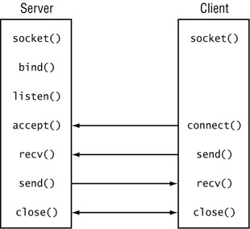
Lớp TCPClient: trình tự kết nối

Slide 59
Lớp TCPClient
Nếu muốn gửi/nhận dữ liệu ở mức byte (nhị phân) thì dựng NetworkStream (truyền GetStream cho NetworkStream)

Slide 60
So sánh TCP & UDP
TCP | UDP
Hoạt động tin cậy | Hoạt động không tin cậy
Phải thiết lập kết nối giữa client & server | Không cần thiết lập kết nối
Dữ liệu gửi không chứa địa chỉ và port của máy nhận | Phải xác định địa chỉ và port của máy nhận trong dữ liệu gửi

Slide 61
Chương trình chat dùng TCPClient
class Connection
{
TcpClient tcpClient;
private Thread thrSender;
private StreamReader srReceiver;
private StreamWriter swSender;
private string currUser;
private string strResponse;
public Connection(TcpClient tcpCon) {
tcpClient = tcpCon;
thrSender = new Thread(AcceptClient);
thrSender.Start();
}

Slide 62
Chương trình chat dùng TCPClient
private void CloseConnection()
{
tcpClient.Close();
srReceiver.Close();
swSender.Close();
}

Slide 63
Chương trình chat dùng TCPClient
private void AcceptClient()
{
srReceiver = new System.IO.StreamReader(tcpClient.GetStream());
swSender = new System.IO.StreamWriter(tcpClient.GetStream());
currUser = srReceiver.ReadLine();
if (currUser != "") {
if (ChatServer.htUsers.Contains(currUser) == true) {
swSender.WriteLine("0|This username already exists.");
swSender.Flush();
CloseConnection();
return;
}

Slide 64
Chương trình chat dùng TCPClient
else if (currUser == "Administrator") {
swSender.WriteLine("0|This username is reserved.");
swSender.Flush();
CloseConnection();
return;
}
else {
swSender.WriteLine("1");
swSender.Flush();
ChatServer.AddUser(tcpClient, currUser);
}

Slide 65
Chương trình chat dùng TCPClient
}
else {
CloseConnection();
return;
}
try {
while ((strResponse = srReceiver.ReadLine()) != "") {
if (strResponse == null) {
ChatServer.RemoveUser(tcpClient);
}

Slide 66
Chương trình chat dùng TCPClient
else {
ChatServer.SendMessage(currUser, strResponse);
}
}
}
catch {
ChatServer.RemoveUser(tcpClient);
}
}

Slide 67
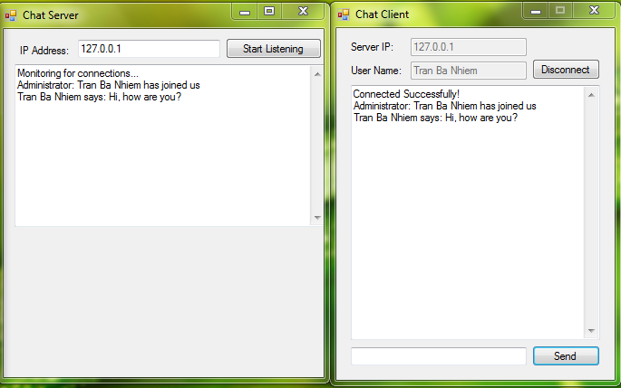
Lớp TCPClient: chương trình chat

Slide 68
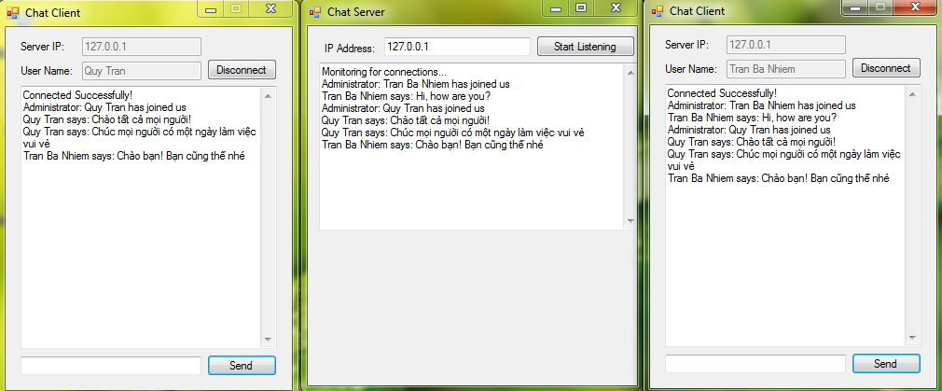
Lớp TCPClient: chương trình chat

Slide 69
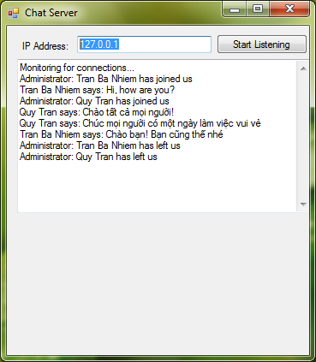
Lớp TCPClient: chương trình chat

Slide 70
Lớp TCPClient: ví dụ
Tạo một TCP Client và kết nối đến server (FTP Server), sau đó gửi 1 chuỗi
using System.Net.Sockets;
using System.Net;
using System.IO;
public class Form1 {
// Tạo địa chỉ ứng với 127.0.0.1
Long DiaChi = 1 * 256 ^ 3 + 127 * 256 ^ 0

Slide 71
Lớp TCPClient: ví dụ
// Tạo một IPEndPoint từ địa chỉ IP và cổng (TCPClient cần một IPEndPoint)
IPEndPoint LocalEP = new IPEndPoint(DiaChi, 1000); '// cho cục bộ (client)
// Tạo một đối tượng TCP ứng với địa chỉ và cổng ở trên
TcpClient tcp = new TcpClient(LocalEP);
// Hai luồng nhập và xuất dùng để đọc/ghi vào kết nối TCP
StreamWriter Ghi;
StreamReader Doc;

Slide 72
Lớp TCPClient: ví dụ
private void Form1_Load(…) {
tcp.Connect("localhost", 21);
MessageBox.Show(tcp.Connected)
Doc = new StreamReader(tcp.GetStream());
Ghi = new StreamWriter(tcp.GetStream());
//Gửi thử một chuỗi cho server (FTP Server)
Ghi.Writeline("User nhiemtb");
Ghi.Flush();
// Đọc dữ liệu do Server gửi về
String S = Doc.ReadLine();
MessageBox.Show("Dữ liệu gửi từ server : " + S);
}

Slide 73
Lớp TCPClient: ví dụ
private void Gui_Du_Lieu(String Data)
{
Ghi.WriteLine(Data);
Ghi.Flush();
}
}

Slide 74
Nhận xét
Ở ví dụ trên ta thấy rằng việc gửi thì có thể thực hiện nhiều lần với việc gọi nhiều lần phương thức Gửi_Dữ_Liệu. Tuy nhiên, đối với việc nhận dữ liệu thì ta chỉ thực hiện một lần. Trong trường hợp nếu ta muốn nhận dữ liệu bất cứ khi nào có dữ liệu về thì cần áp dụng kỹ thuật "Thăm dò" và “Kích hoạt sự kiện" như trong phần UDPClient.

Slide 75
Nhận xét
Ý tưởng thực hiện như sau:
Bước 1: Tạo một TCPClient
Bước 2: Kết nối
Bước 3: Tạo một luồng mới, luồng này "chuyên theo dõi" xem có dữ liệu mới về hay không (chỉ việc kiểm tra bộ đệm (đối tượng StreamReader.EndOfStream = True/False). Nếu bộ đệm không rỗng (có dữ liệu mới) thì giá trị EndOfStream sẽ bằng False. Khi có dữ liệu trong bộ đệm ta kích hoạt (Raise) sự kiện Có_Dữ_Liệu lên. Trong sự kiện này ta sẽ viết các lệnh xử lý.

Slide 76
Viết chương trình Telnet
using System.Net.Sockets;
using System.Net;
using System.IO;
using System.Threading;
Public class frmTelnet : From
// Tạo một đối tượng TCPClient
private TcpClient tcp = new TcpClient();
'/// Hai luồng nhập và xuất dùng để ghi vào kết nối TCP

Slide 77
Viết chương trình Telnet
private StreamWriter ghi;
private StreamReader doc;
'/// Tạo một thread chuyên thăm dò dữ liệu
private Thread th;
'/// Cờ báo hiệu khi thoát. Để tránh việc lặp vô hạn
boolean thoat = false;
event EventHandler<DataReceivedEventArgs> dataReceived; // xử lý sự kiện dữ liệu về
delegate void DataReceivedDelegate(String text);

Slide 78
Viết chương trình Telnet
class DataReceivedEventArgs : EventArgs
{
public DataReceivedEventArgs(String s)
{
this.Data = s;
}
public String Data { get; set; }
}

Slide 79
Viết chương trình Telnet
// Ghi dữ liệu nhận lên lstReceived
Private void Nhận_dữ_liệu_Callback(String text)
{
if (this.lstReceivedData.InvokeRequired) {
DataReceivedDelegate d = new DataReceivedDelegate (Nhận_dữ_liệu_Callback);
this.Invoke(d, new object[] { text });
}
else
{
this.lstReceived.Items.Insert(0, text);
}
}

Slide 80
Viết chương trình Telnet
Void Thăm_Dò() {
String s = "";
while(!thoat) {
Application.DoEvents();
if(!doc.EndOfStream) {
s = doc.ReadLine();
dataReceived(new DataReceivedEventArgs(s));
}
}
}

Slide 81
Viết chương trình Telnet
Private void frmTelnet_Dữ_liệu_về(object sender, DataReceivedEventArgs e)
{
this.Nhận_dữ_liệu_Callback(e.Data);
}
Private void frmTelnet_Load(object sender, Event Args args)
{
Int RPORT = int.Parse(textRemotePort.Text);
IPEndPoint ipEnd= new IPEndPoint(IPAddress.Parse(textRemoteHost.Text), RPORT);

Slide 82
Viết chương trình Telnet
'/// Kết nối tới máy chủ
tcp.Connect(IpEnd);
Doc = New StreamReader(tcp.GetStream());
Ghi = New StreamWriter(tcp.GetStream());
dataReceived += frmTelnet_Dữ_liệu_về;
Th = New Thread(new ThreadStart( Thăm_Dò));
Th.Start();
}

Slide 83
Viết chương trình Telnet
Private void cmdSend_Click(object sender, EventArgs e)
{
Gui_Du_Lieu(txtMsg.Text);
}
Private void formTelnet_FormClosing(object sender, FormClosingEventArgs e)
{
thoat = true;
}

Slide 84
Viết chương trình Telnet
Private void Gui_Du_Lieu (String data)
{
Ghi.WriteLine(Data);
Ghi.Flush();
lstSent.Items.Insert(0,txtMsg.Text);
}

Slide 85
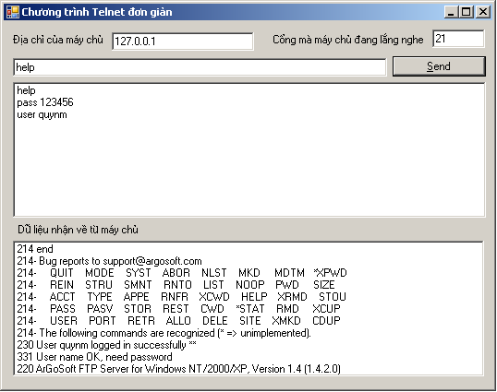
Viết chương trình Telnet

Slide 86
Lớp TCPListener
TCPListerner là một lớp cho phép người lập trình có thể xây dựng các ứng dụng Server (Ví dụ: như SMTP Server, FTP Server, DNS Server, POP3 Server hay server tự định nghĩa ….). Ứng dụng server khác với ứng dụng Client ở chỗ nó luôn luôn thực hiện lắng nghe và chấp nhận các kết nối đến từ Client

Slide 87
Lớp TCPClient: các thành viên
Tên phương thức | Mô tả
TcpListener (Port: Int32) | Tạo một TcpListener và lắng nghe tại cổng chỉ định.
TcpListener (IPEndPoint) | Tạo một TcpListener với giá trị Endpoint truyền vào.
TcpListener (IPAddress, Port: Int32) | Tạo một TcpListener và lắng nghe các kết nối đến tại địa chỉ IP và cổng chỉ định.
Active | Trả về một giá trị cho biết TcpListener đang lắng nghe kết nối từ client. Kiểu bool
Server | Trả về socket

Slide 88
Lớp TCPClient: các thành viên
Tên phương thức | Mô tả
AcceptSocket | Chấp nhận một yêu cầu kết nối đang chờ.
AcceptTcpClient | Chấp nhận một yêu cầu kết nối đang chờ. (Ứng dụng sẽ dừng tại lệnh này cho đến khi nào có một kết nối đến)
Pending | Cho biết liệu có kết nối nào đang chờ đợi không? (True = có).
Start | Bắt đầu lắng nghe các yêu cầu kết nối.
Stop | Dừng việc nghe.

Slide 89
Lớp TCPClient: ví dụ xây dựng một ứng dụng Server đơn giản
Using System.Net.Sockets
Using System.Net
Using System.IO
Using System.Threading
Public Class frmServer: Form {
TcpListener TCPServer = new TcpListener(21);
boolean Thoat;
TcpClient[] Clients = new TcpClient[100];
int CurrClient = 0;

Slide 90
Lớp TCPClient: ví dụ xây dựng một ứng dụng Server đơn giản
Void Xử_Lý_Kết_Nối()
{
int lastClient = currentClient - 1;
TcpClient conn = Clients[lastClient];
StreamReader doc = new StreamReader(conn.GetStream());
StreamWriter writer = new StreamWriter(conn.GetStream());
string s = "";

Slide 91
Lớp TCPClient: ví dụ xây dựng một ứng dụng Server đơn giản
while (!thoat)
{
Application.DoEvents();
if (doc.EndOfStream == false)
{
s = doc.ReadLine();
// Xử lý in hoa tất chuỗi gửi tới vả gửi về
ghi.WriteLine(s.ToUpper());
ghi.Flush();
}
}
}

Slide 92
Lớp TCPClient: ví dụ xây dựng một ứng dụng Server đơn giản
Void Nghe_Kết_Nối()
{
While(thoat == false)
{
Clients[currentClient] = TCPServer.AcceptTcpClient();
currentClient += 1;
MessageBox.Show("Đã có " + currentClient + " kết nối !");
Thread th = new Thread(new ThreadStart(Xử_Lý_Kết_Nối));
th.Start();
}
}

Slide 93
Lớp TCPClient: ví dụ xây dựng một ứng dụng Server đơn giản
Private void frmServer _FormClosing(object sender, FormClosingEventArgs e)
{
thoat = false;
}
Private Sub Form1_Load (object sender, EventArgs e)
{
TCPServer.Start();
Nghe_Kết_Nối();
}
}

Slide 94
Dùng TCP/IP để truyền file
Để đọc file, tạo một stream tương ứng
Đọc nội dung file vào buffer array
Gửi buffer array trên đường truyền
Stream fileStream = File.OpenRead(tbFilename.Text);
// Alocate memory space for the file
byte[] fileBuffer = new byte[fileStream.Length];
fileStream.Read(fileBuffer, 0, (int)fileStream.Length);
// Open a TCP/IP Connection and send the data
TcpClient clientSocket = new TcpClient(tbServer.Text,8080);
NetworkStream networkStream = clientSocket.GetStream();
networkStream.Write(fileBuffer,0,fileBuffer.GetLength(0));
networkStream.Close();

Slide 95
Debugging network code
Debugging là một phương pháp quan trọng để theo dõi và giải quyết các lỗi phát sinh trong khi viết chương trình
Nên dùng cấu trúc try/catch
try {
serverSocket.Bind(ipepServer);
serverSocket.Listen(-1);
}
catch(SocketException e) {
MessageBox.Show(e.Message);
}

Slide 96
Debugging network code
Để xác định các trục trặc trong ứng dụng multithreaded, cơ chế theo vết (tracing) đóng vai trò cực kỳ quan trọng
Nên dùng System.Diagnostics.Trace
Hoặc các phát biểu dạng Console.WriteLine

Slide 97
Bài tập
Viết chương trình UDP đặt ở hai máy thực hiện công việc sau: Khi một ứng dụng gửi chuỗi "OPEN#<Đường dẫn >" thì ứng dụng trên máy kia sẽ mở file nằm trong phần <đường dẫn>. Khi một ứng dụng gửi chuỗi “CLOSEAPP" thì ứng dụng kia sẽ tắt ứng dụng.

Slide 98
Bài tập
Viết chương trình UDP (ứng dụng A) đặt trên một máy thực hiện các công việc sau: Khi một ứng dụng (B) gửi một chuỗi chữ tiếng Anh thì ứng dụng A sẽ gửi trả lại nghĩa tiếng Việt tương ứng. Nếu từ tiếng Anh không có trong từ điển (từ điển ở đây chỉ có 3 từ Computer, RAM, HDD) thì ứng dụng A gửi trả lại chuỗi "Not found".

Slide 99
Bài tập
Viết chương trình SMTP server
Viết chương trình client/server trong đó, khi client di chuyển chuột thì server cũng di chuyển chuột theo. (dựng các hàm API về SetCursorPos…) -- 3 người
Viết chương trình Client/Server: Khi client gửi chuỗi "shutdown", "restart" thì Server sẽ tắt máy và khởi động tương ứng. (dựng hàm API ExitWindow…) -- 2 người

Slide 100
Bài tập
Viết chương trình kiểm tra xem máy 192.168.1.1 có dịch vụ FTP đang chạy hay không? – 2 người
Viết chương trình kiểm tra xem máy "Servercntt" có dịch vụ FTP đang chạy hay không? – đề tài 6, 7 gộp chung lại, cho nhóm 3 người
Viết chương trình Telnet ở trên linh hoạt hơn (có thể thay đổi tên máy, cổng…) – 2 người
Viết chương trình Server giải đáp tên miền. Nếu máy khách gửi tên máy thì server sẽ gửi về địa chỉ IP. (danh sách này tự tạo ra – khoảng 3 cặp để minh họa).

Slide 101
Bài tập
Viết chương trình chat Client/Server sử dụng TCP. Khi Client gửi 1 đoạn dữ liệu thì server gửi trả cho Client nội dung dữ liệu in hoa.
Cài đặt các chương trình đã minh họa trong bài giảng của chương bằng ngôn ngữ C# hoặc VB.NET

